Slide 1
Linux多线程
星空
2025.7.22

Slide 2
Linux线程的知识点
线程的基本概念（掌握）
线程的创建、退出和等待（掌握）
线程的同步和互斥机制（掌握）
经典的生产者消费者问题

Slide 3
进程
4G
main
在一个进程中，只有一个执行流
funcA
funcB
0

Slide 4
为什么要多线程？
进程的入口依然是main函数
要充分利用进程的资源。要做到并行
多个任务执行流
main
子线程1
子线程2
并发：在同一个时间段内，有多个任务在执行。
并行：在同一时刻内，有多个任务在执行。
在CPU的单核时代, 只有并发，没有并行
秒 -> 毫秒 -> 微秒 -> 纳秒
在CPU的多核时代，100%并行

Slide 5
线程间关系
所有线程共享同一进程的资源，
子线程之间可以互相等待，
但是子线程不能等待主线程
主
A
B
main线程是进程的入口，当main线程退出时，子线程也结束了
其他的线程都称为子线程
子线程内部依然可以创建子线程
所有的子线程在进程内部都是平等的
D
C
子

Slide 6
多线程
4G
必考题
内核态
主线程
main
funcA
funcB
Q1: 进程与线程的区别？ 经典面试题
进程
子线程A
进程：操作系统分配资源的基本单位
线程：是CPU调度的基本单位
子线程B
线程共享进程的地址空间 =》 虚拟地址空间
子线程拥有自己独立的栈空间
Q2： 一个进程可以创建的子线程有多少个？ 常考题目
32位系统的寻址空间是2^32=4G空间
内核区、栈区、堆区、全局静态区、文字常量区、程序代码区
0
Q3: 一般情况下，一个进程要开辟多个线程是比较合理的？
函数栈空间的大小是多少？可以指定，比如Ubuntu22.04默认为8M
int arr[1024 * 1024 * 10] = {0}; //栈溢出 stackoverflow
多核时代与CPU核心数量有关，一般情况下，1核对应1-2个线程
理论上用户态可以使用的空间是3G，除以栈空间的大小，就是子线程数量的上限
384 - 3000个
8M 1M

Slide 7
Unix/Linux之下的POSIX线程库

Slide 8
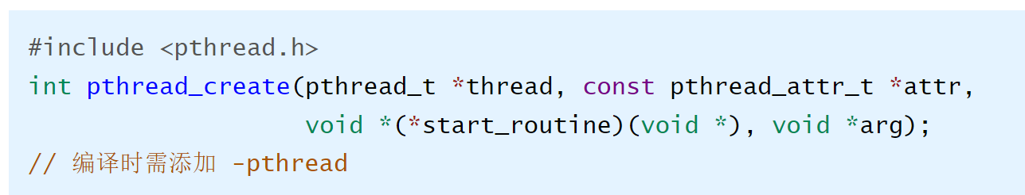








Linux下的线程创建
关于线程入口函数的参数虽然只有一个void*,
但它可以向下转型为任意类型，那么就可以让它指向一个结构体，该结构体中可以存放多个字段，这样就可以解决多参数的传递问题
POSIX线程库
传递的是一个指针，该函数执行结束后，会修改线程ID
线程属性，一般情况下直接设置为NULL
函数指针，代表的是
线程入口函数
pthread_t 代表的是线程ID
arg 是给线程入口函数传递参数的
类型void* , 可以将其看成是所有类型的基类，它可以向下转换成任意类型
给main函数如何传递参数？
int main(int argc, char *argv[]);
int main(int argc, char * argv[]);
$ ./a.out 1 2 3

Slide 9
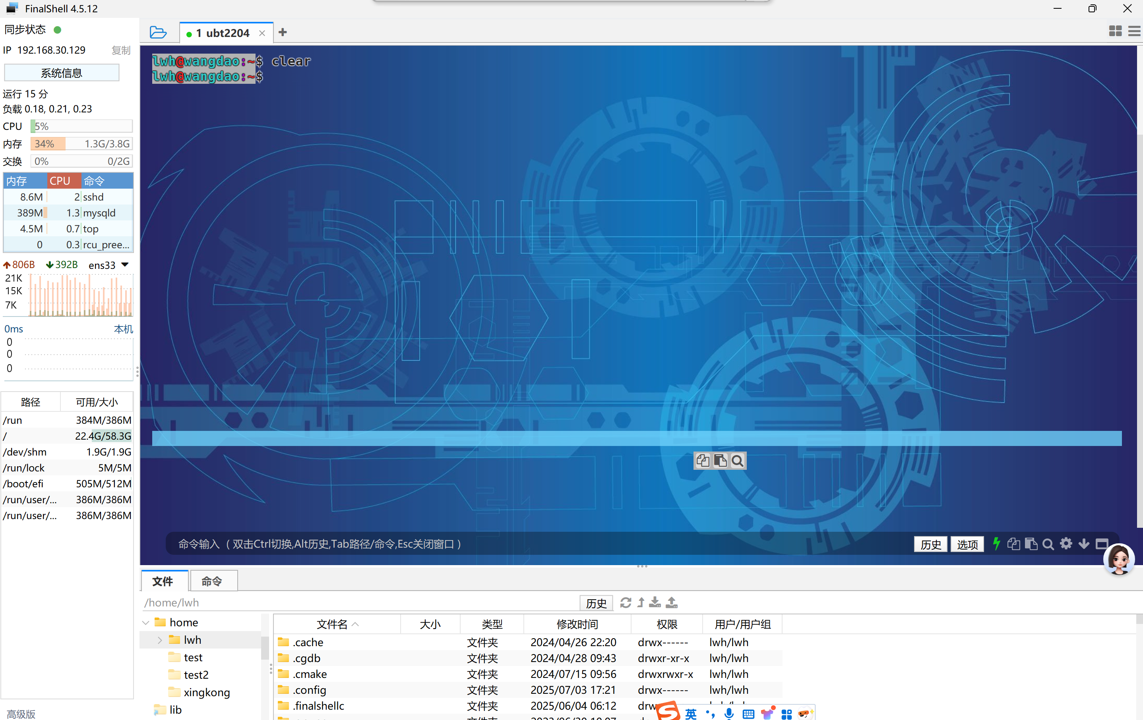
FinalShell

Slide 10
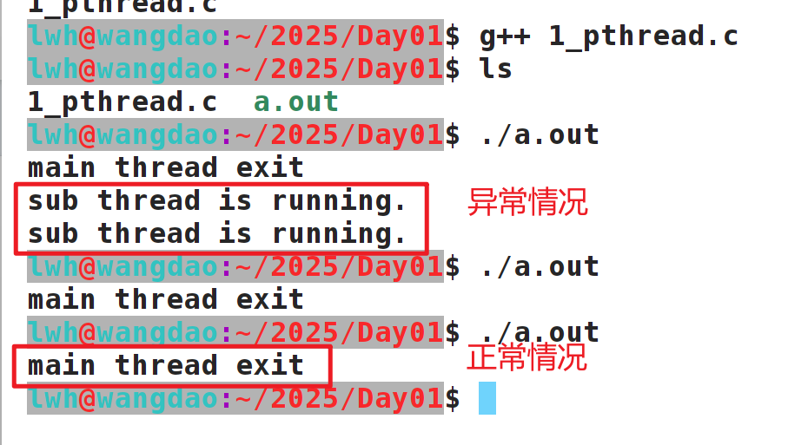
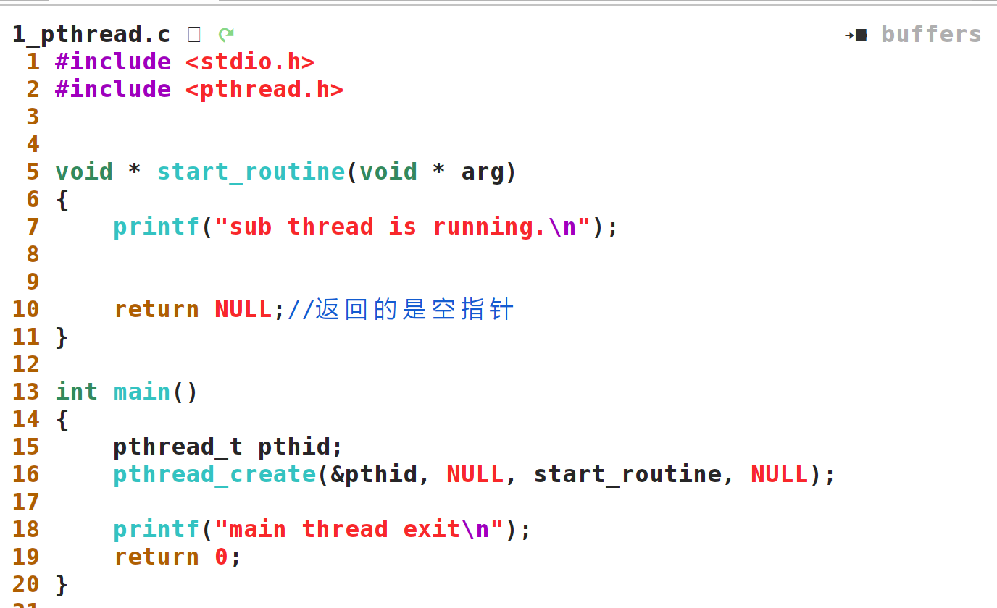
出现了bug
1. 正常情况：主线程退出了，还没来得及执行子线程。这告诉我们子线程要执行，必须要在主线程没有退出时
2. 异常情况：子线程正常执行了。但有两条打印语句。子线程执行时打印一条，此时主线程也进行打印，主线程也会刷新缓冲区

Slide 11
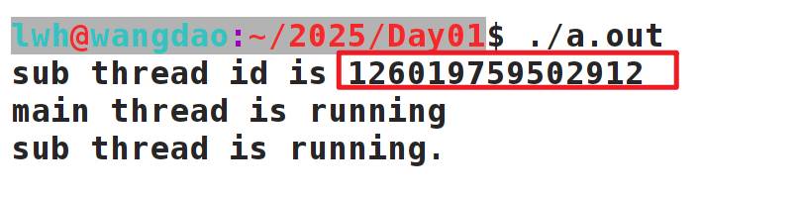
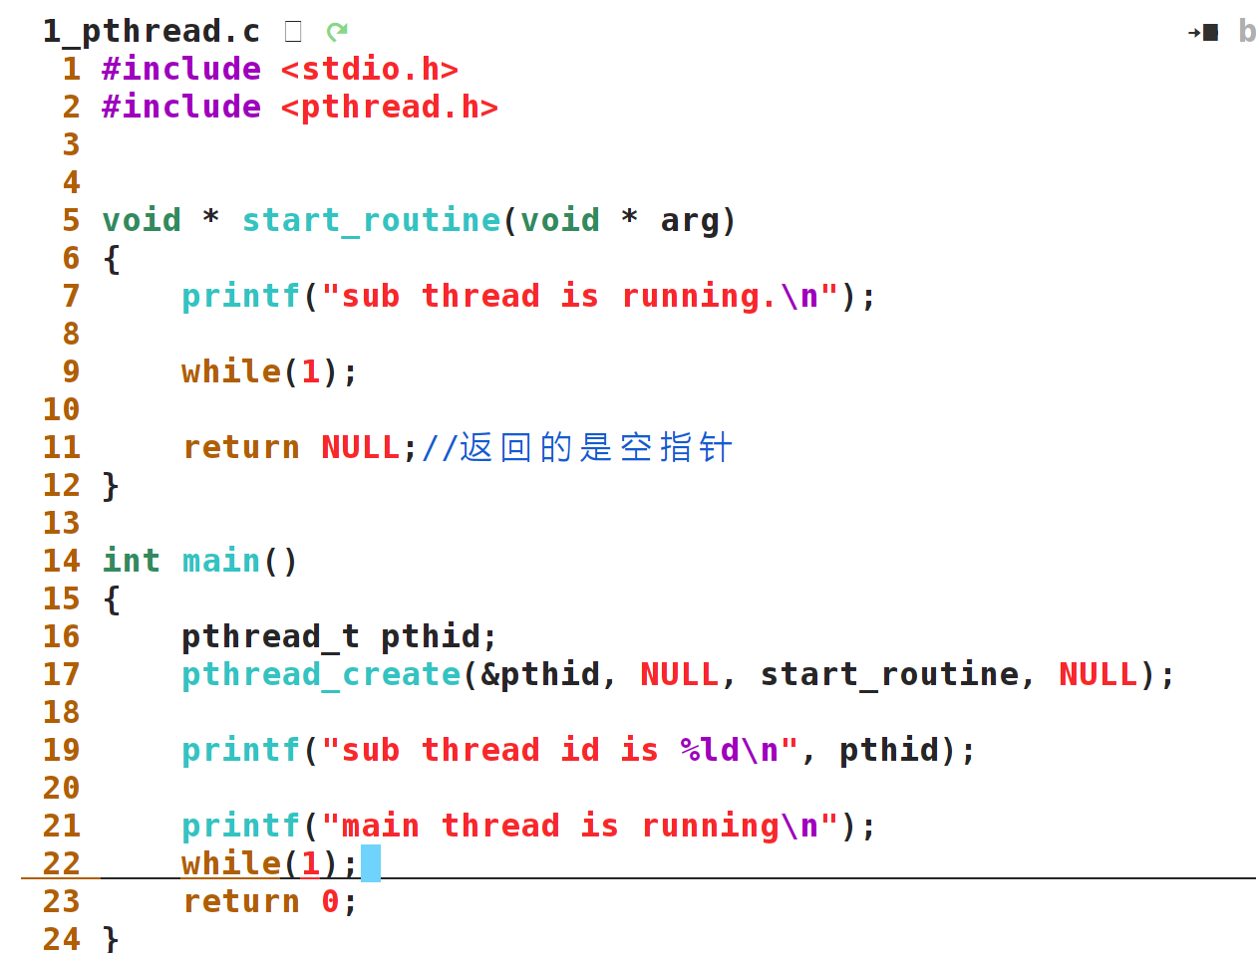
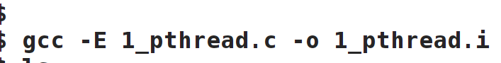
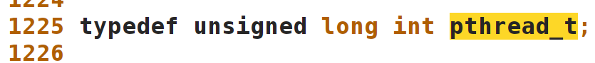
线程ID
pthead_t的id是在进程内部进行区分的
1. 预处理，得到*.i文件
2. 查看pthread_t类型
无符号的长整型 64位，8字节

Slide 12
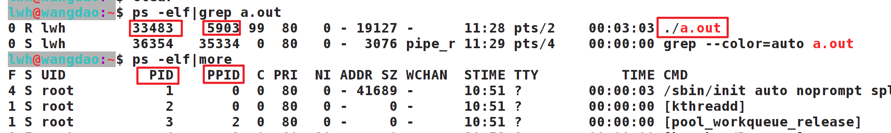
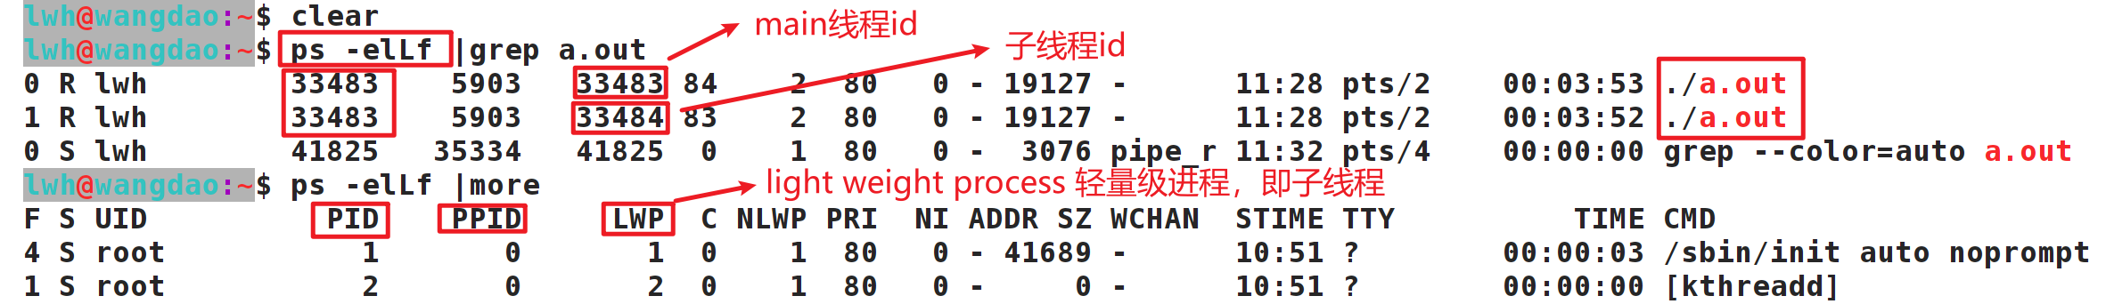

进程状态
通过ps -elf 无法看到子线程的情况
在Linux中，从内核的角度来看，没有线程的概念待，只有进程,叫LWP轻量级进程，struct task_struct, 俗称的进程控制块PCB
通过 ps -elLf 可以看到子线程的情况

Slide 13
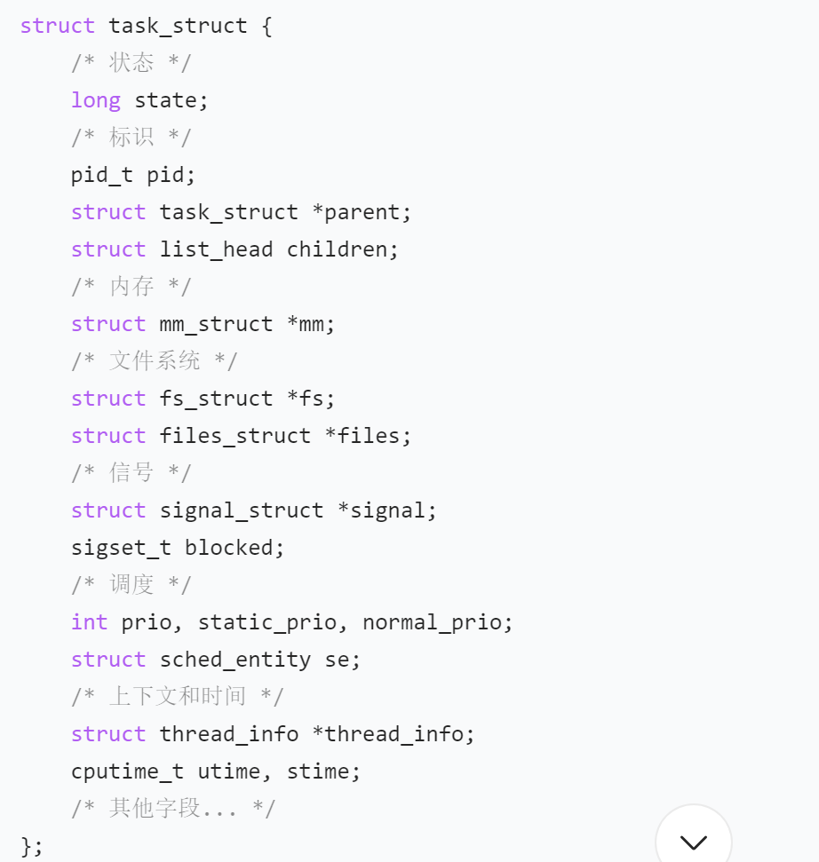


Linux中的进程控制块PCB
在Linux中，从内核的角度来看，没有线程的概念待，只有进程,叫LWP轻量级进程，struct task_struct, 俗称的进程控制块PCB
子线程共享进程的地址空间，指向同一个区域就可以了
信号只与进程有关，不能用在多线程环境下

Slide 14
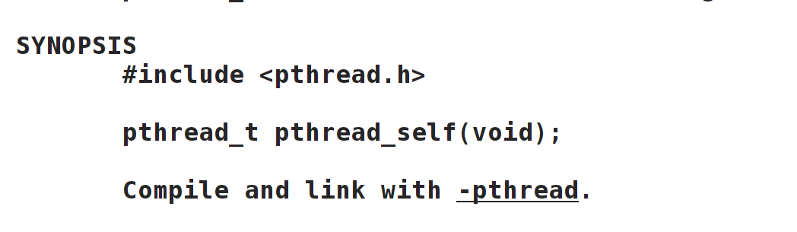
获取当前线程的id

Slide 15
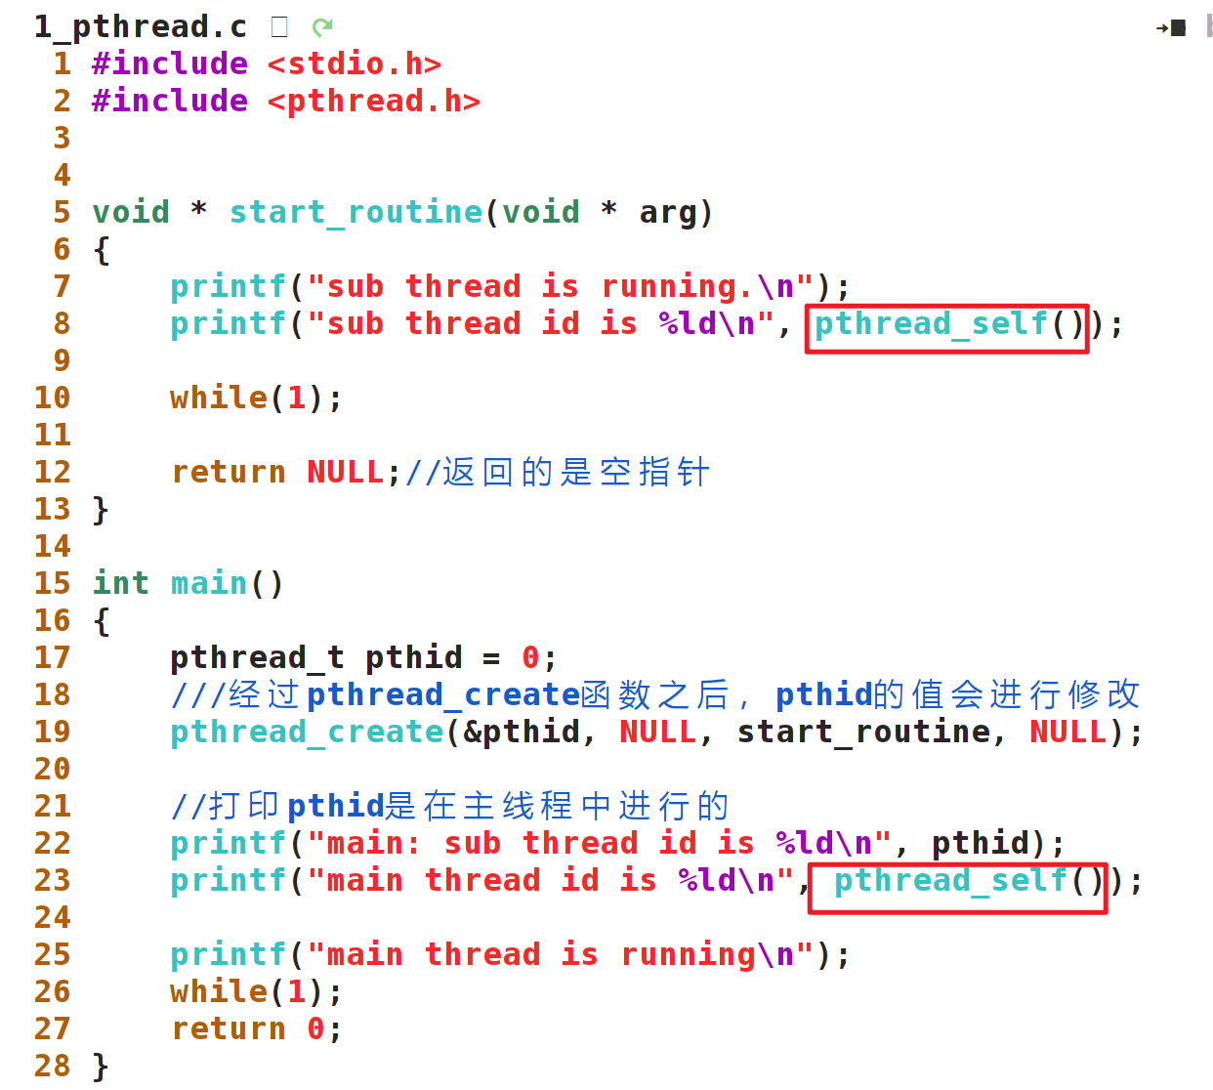
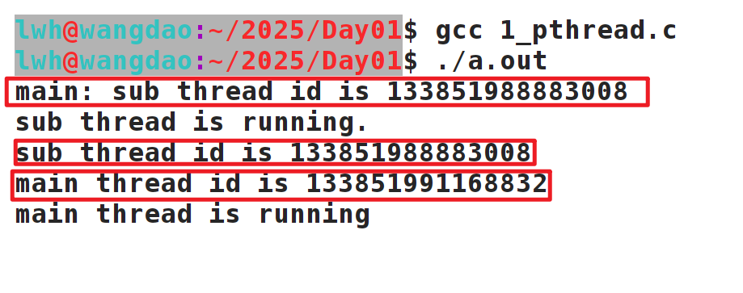


测试用例

Slide 16
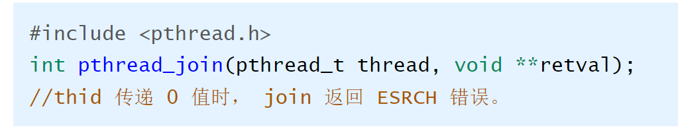



主线程要等待子线程运行完毕后再退出
第一个参数，就是子线程的id
第二个参数，可以获取子线程退出时的返回值，
当不需要时，直接设置为NULL
pthread_join是一个阻塞式函数，当子线程没有退出时，会一直阻塞

Slide 17
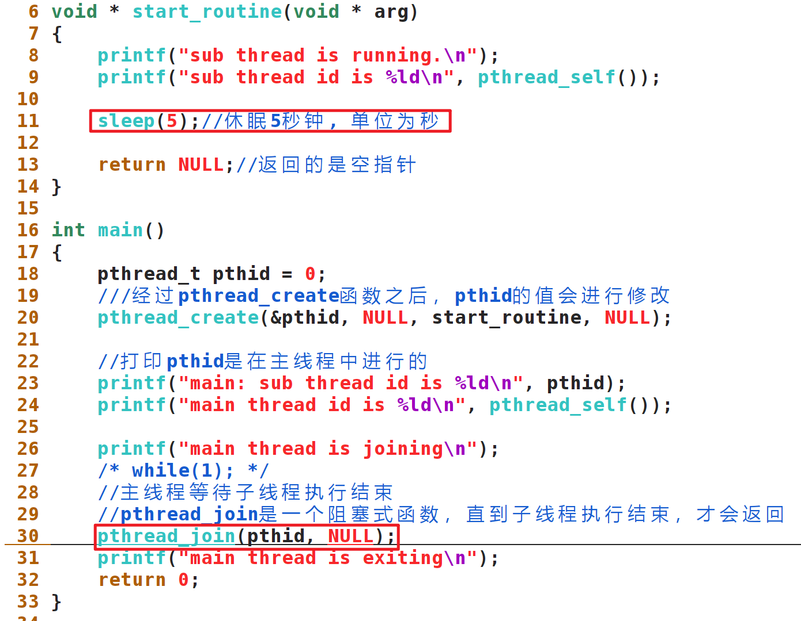
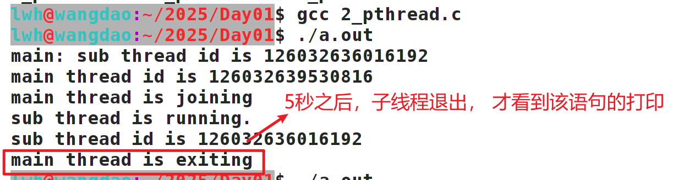
测试用例

Slide 18
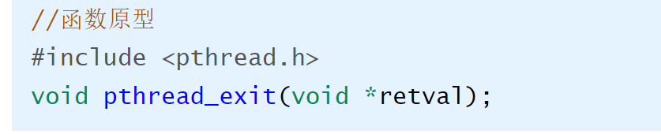
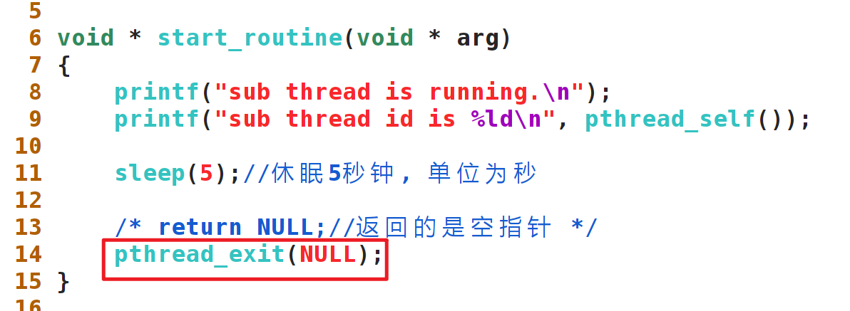
线程的退出

Slide 19
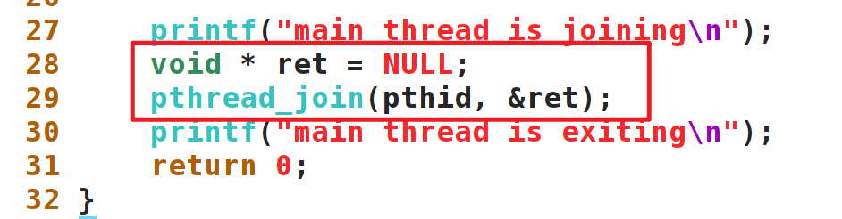
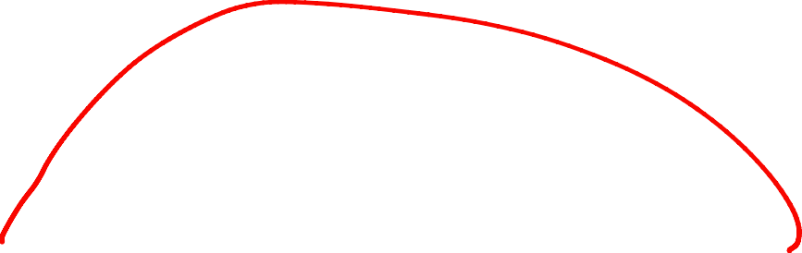


获取子线程的返回值
第二个参数是一个二级指针，为什么？
main线程栈空间
在pthread_join函数的内部会执行一个操作：
void ** retval = &ret; //初始化参数retval
*retval = pret;//赋值，修改指向ret的指向
void* ret;
子线程栈空间
void * pret;
NULL
pthread_join函数执行完毕之后
10
堆空间中有一个整型数据10

Slide 20
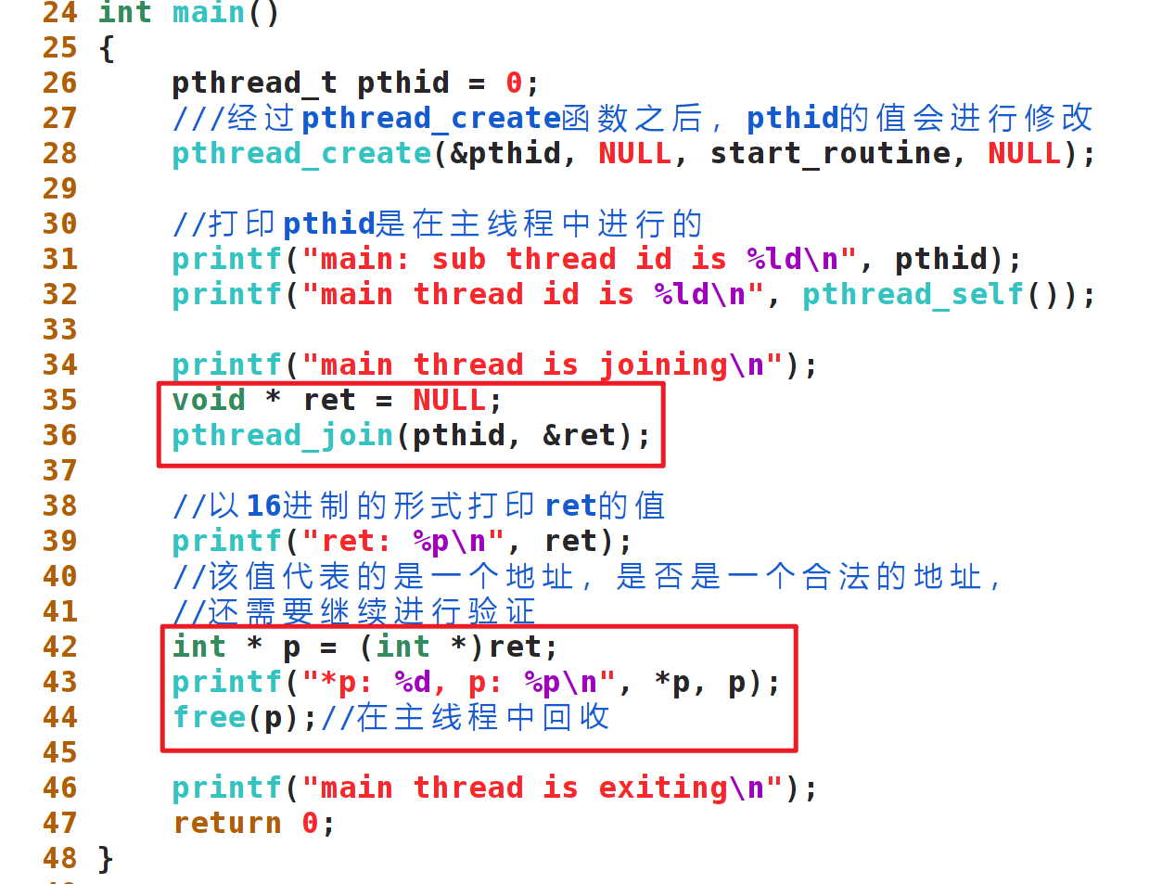
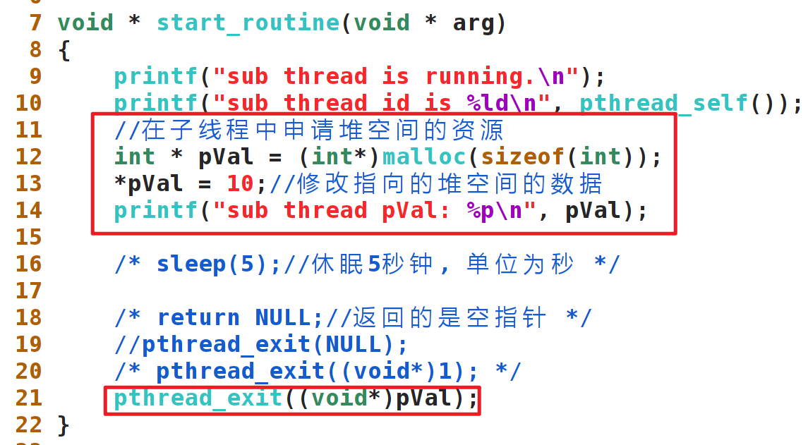
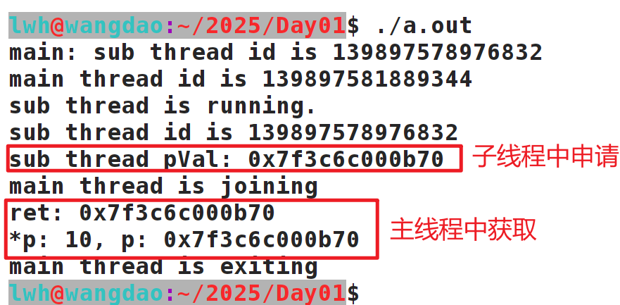
测试用例

Slide 21
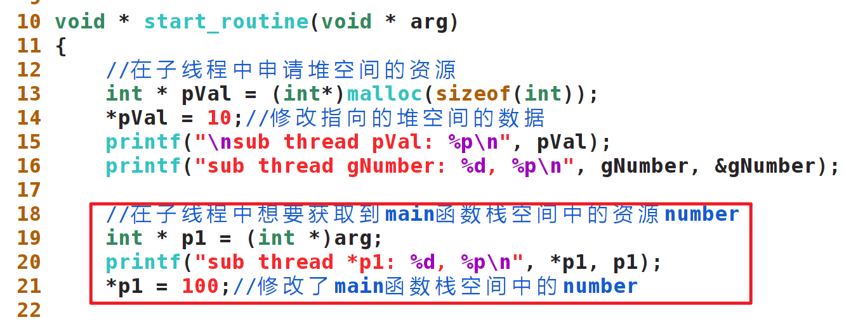
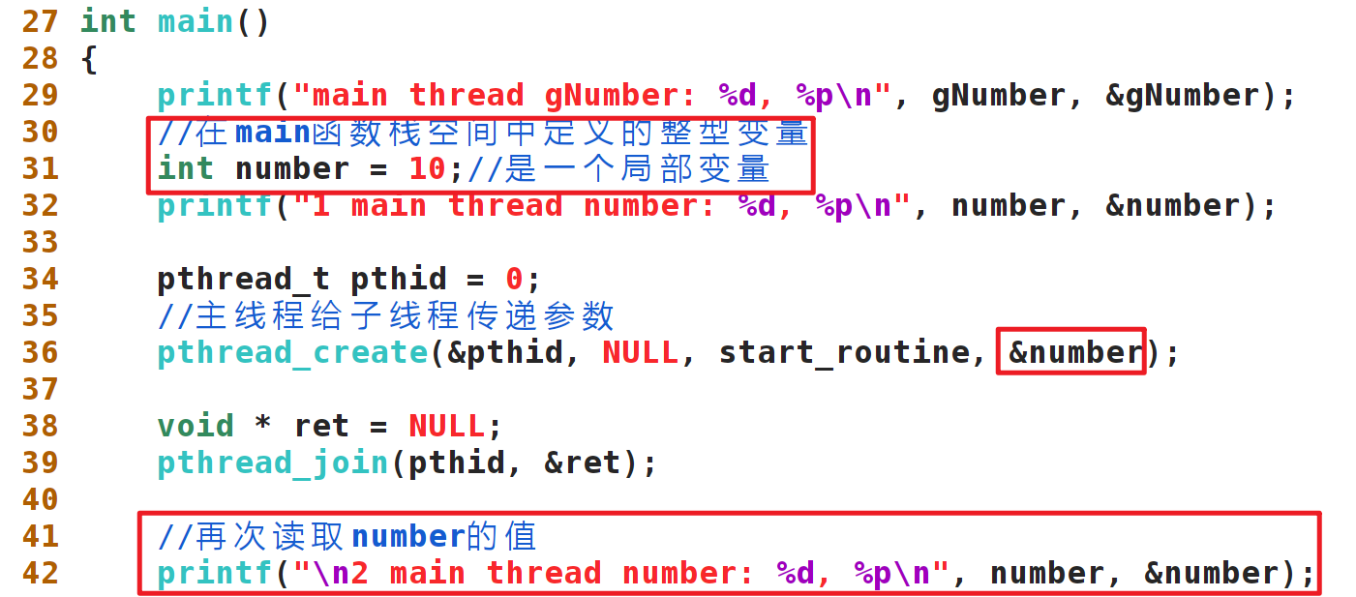
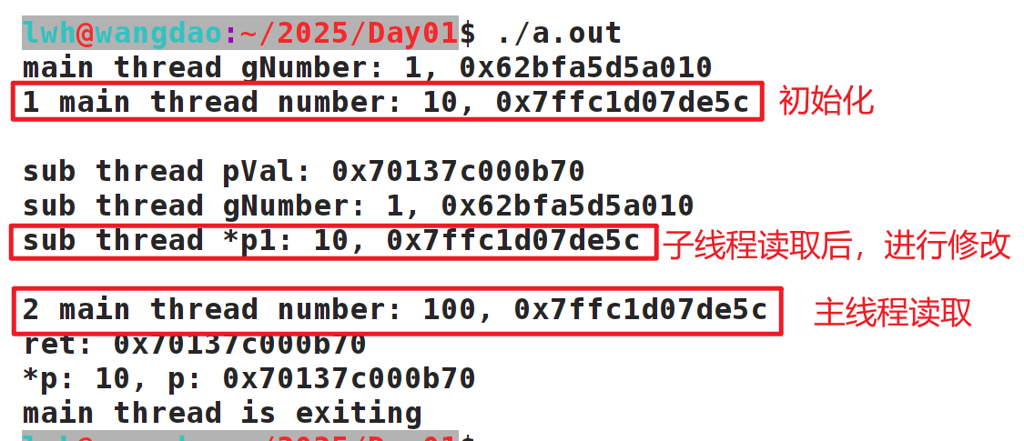


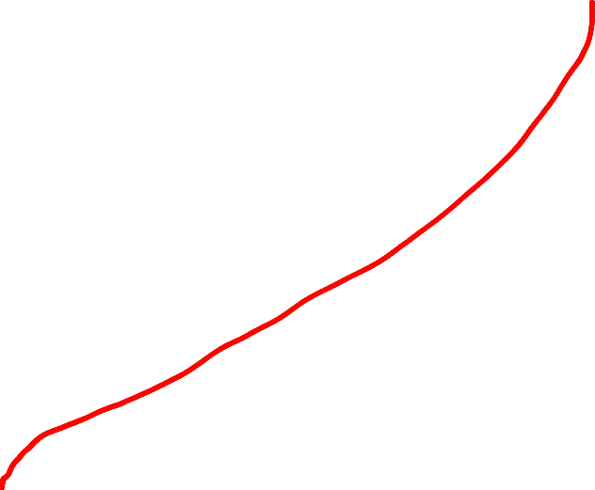





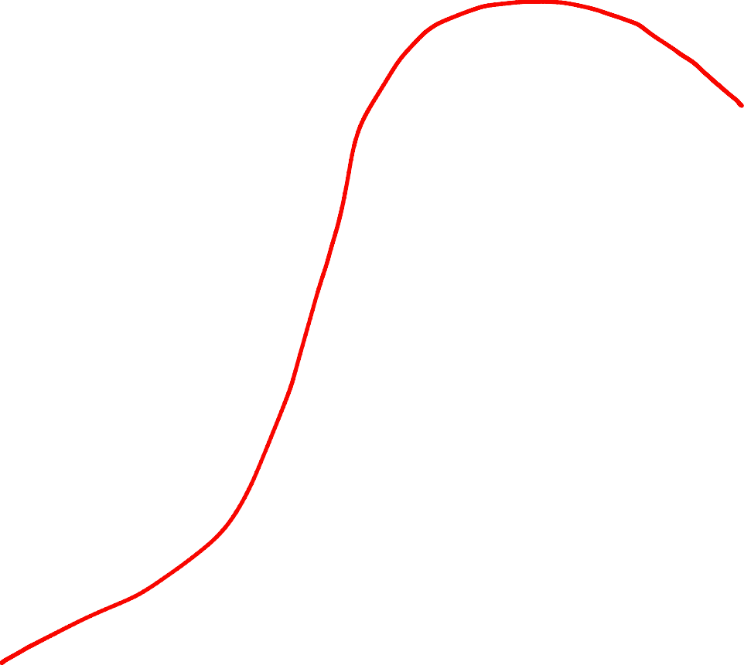

线程传递参数 - 栈空间(局部变量)

Slide 22
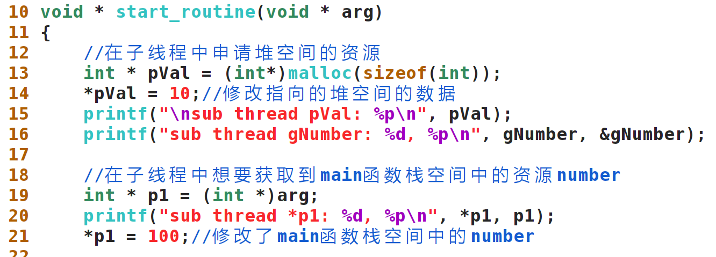
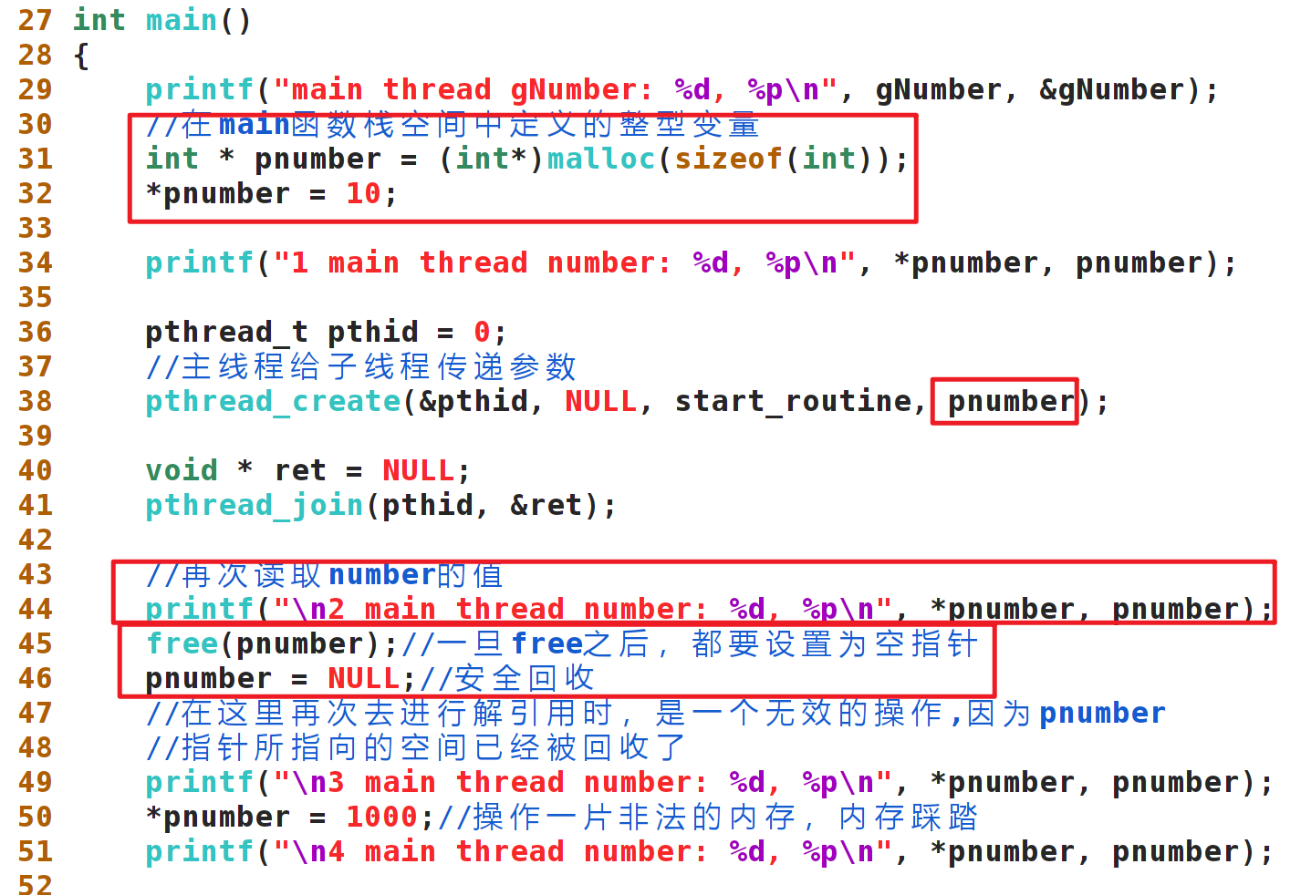
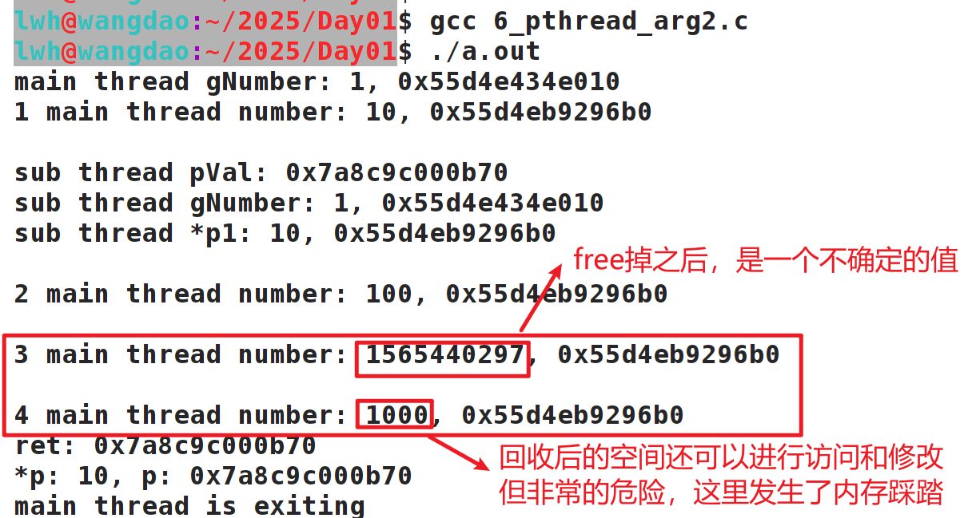



线程传递参数 —— 堆空间

Slide 23
线程的封装
线程的作用都是用来执行一个任务，至于这个任务到底是什么，其实不太确定，如果用面向对象的方式来表示，那就是要设计一个纯虚函数
C++11的
std::thread 类
用轮子
知乎上的轮子哥
造轮子
class Thread
{
virutal void run()=0;
};

Slide 24
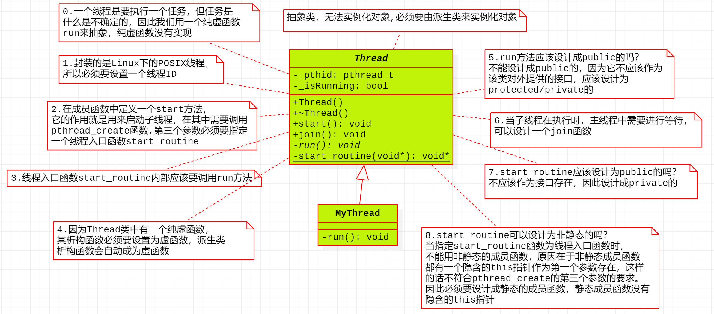
类图

Slide 25
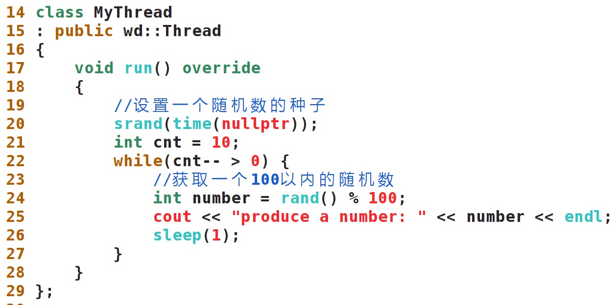
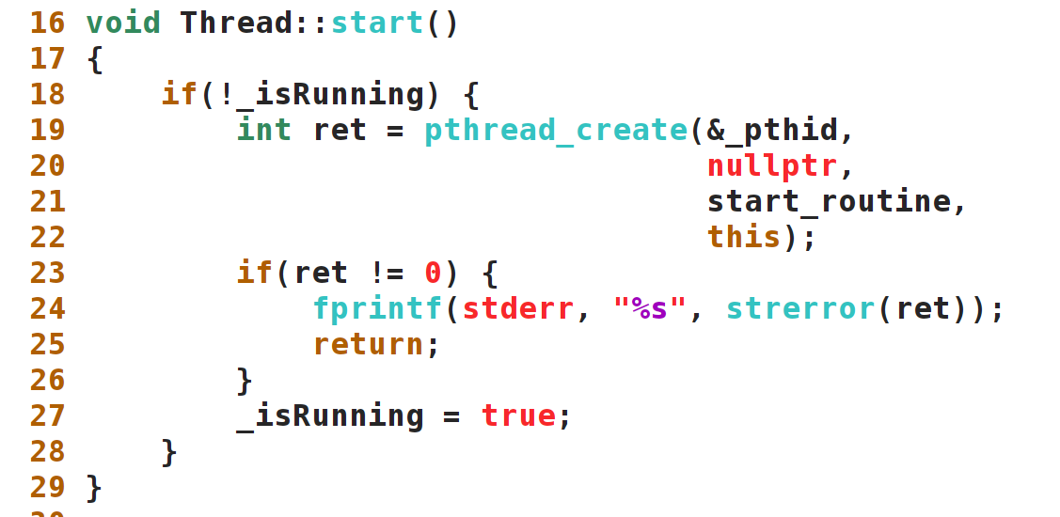
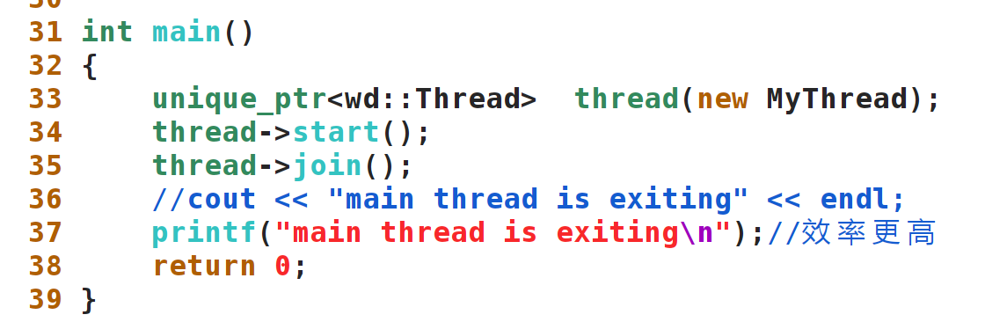
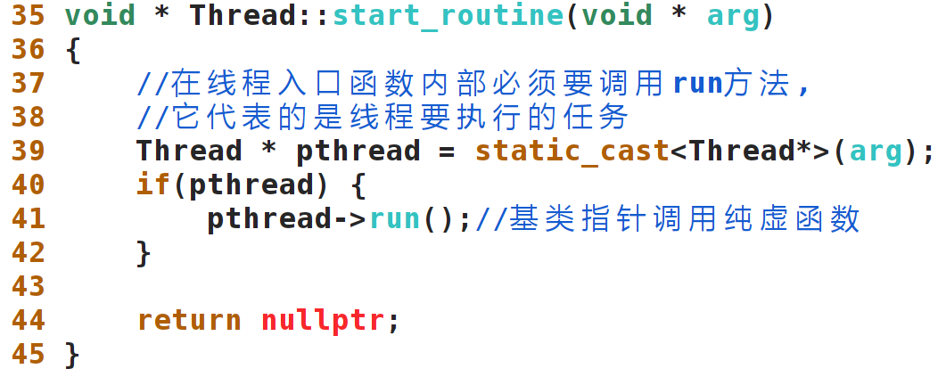
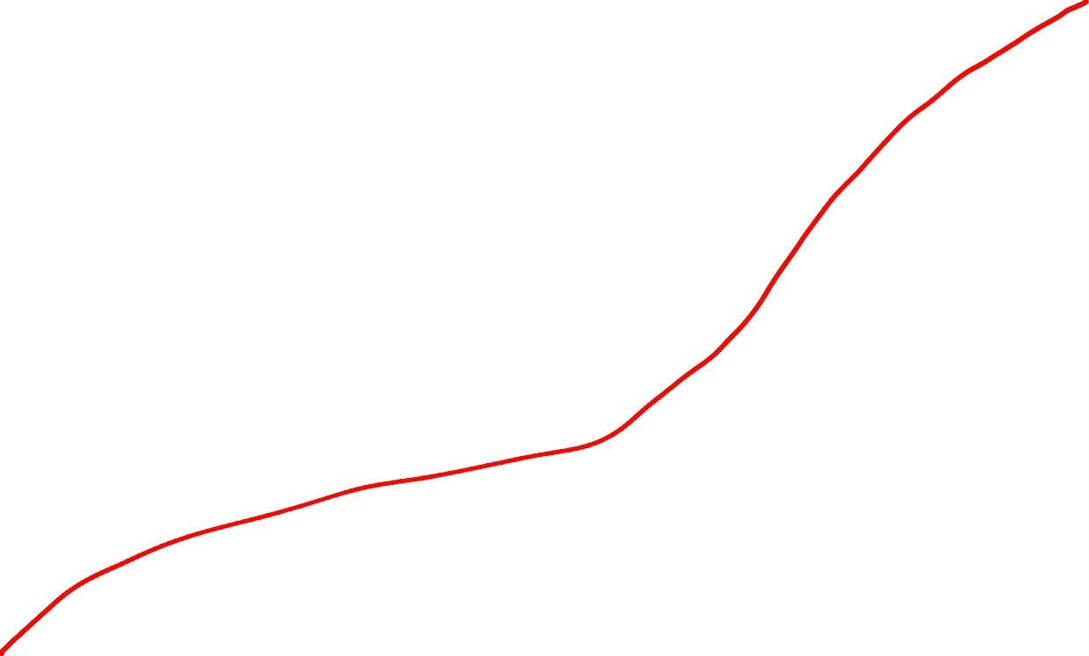


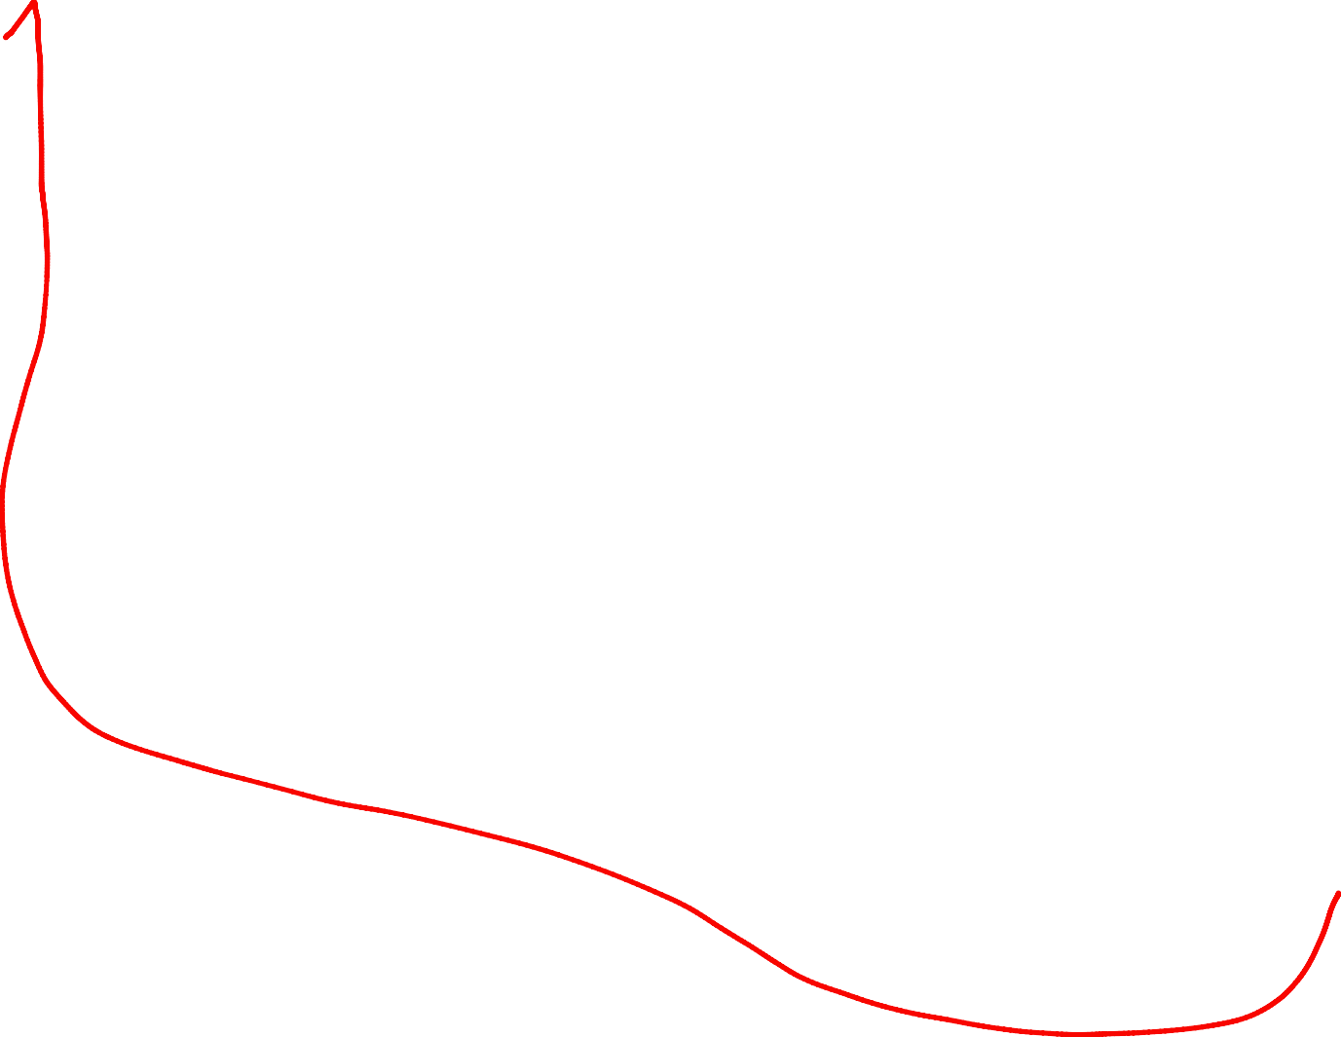
















源码
this指针指向的是派生类MyThread对象
动态多态机制在这里展现
33行可以看成是以下这一句
wd::Thread * thread = new MyThread;

Slide 26
新的需求
需求：希望两个子线程分别对一个全局变量做200000次的加法 int gnum = 0;

Slide 27
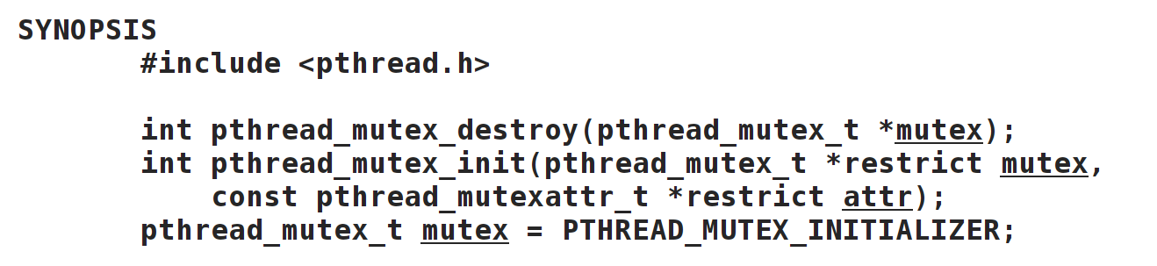




互斥锁
需求：希望两个子线程分别对一个全局变量做10000次的加法 int gnum = 0;
互斥锁的属性，一般情况下直接设置为NULL
初始化的方式：
静态初始化：
动态初始化：通过调用pthread_mutex_init函数完成的，推荐使用

Slide 28
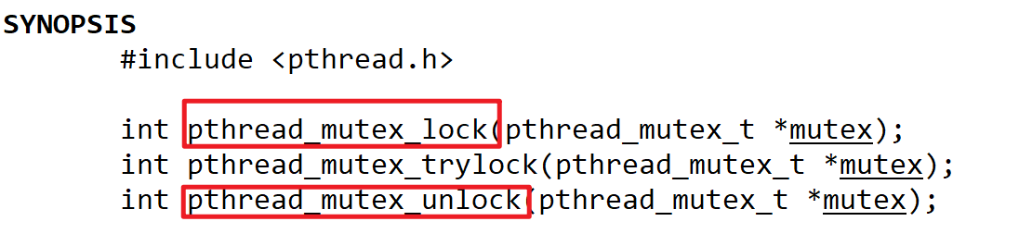
加锁解锁操作
当线程A加锁时，另一个线程B已经加锁了，线程A会阻塞

Slide 29
测试用例

Slide 30
新的需求
需求：希望两个子线程分别对一个全局变量做200000次的加法 int gnum = 0;
希望两个子线程交替执行加法操作
int flag = 0;
当flag值为0时，1号线程执行加法操作， 2号线程应该等待
当flag值为1时，2号线程执行加法操作， 1号线程应该等待

Slide 31
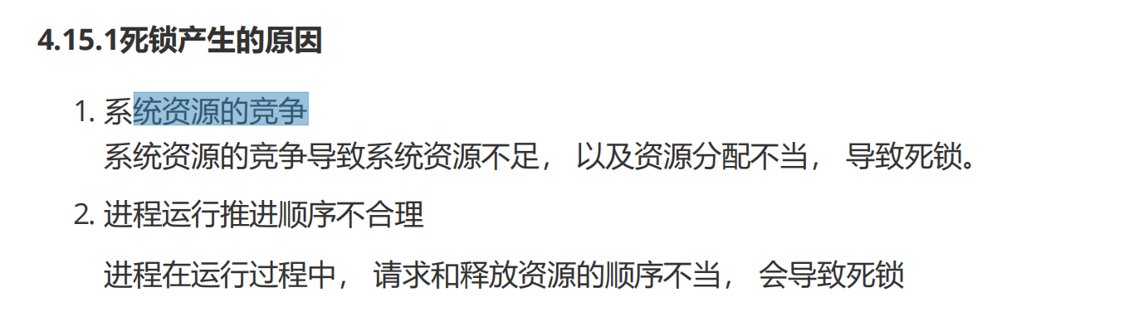
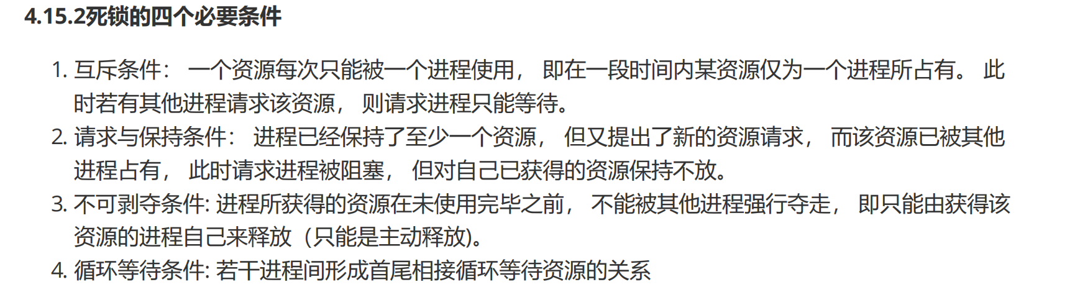
死锁

Slide 32
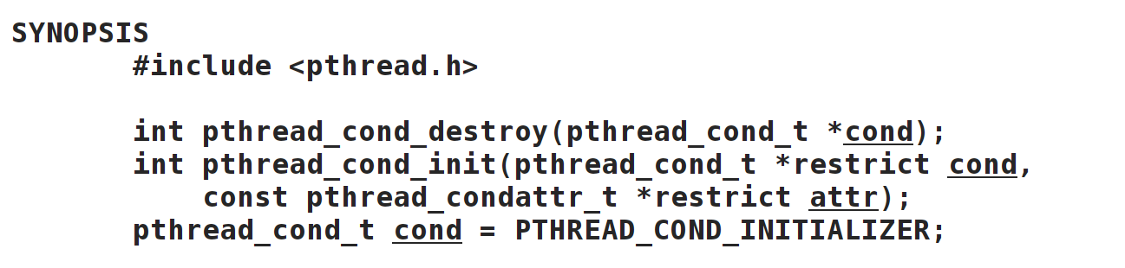


条件变量的初始化和销毁
一般情况下直接设置为NULL

Slide 33
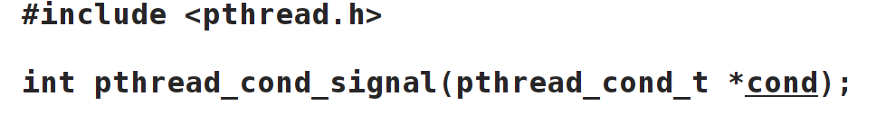


条件变量的等待和激发
唤醒一个线程
条件变量使用的过程中会用到互斥锁
唤醒所有的线程

Slide 34
新需求
需求：希望两个子线程交替分别对一个全局变量做100000次的加法 int gnum = 0;
int flag = 0;// 它表示的是一个条件
1号线程当flag为1时执行完加法之后，通知2号线程执行；
2号线程当flag为0时执行完加法操作，再通知1号线程执行

Slide 35
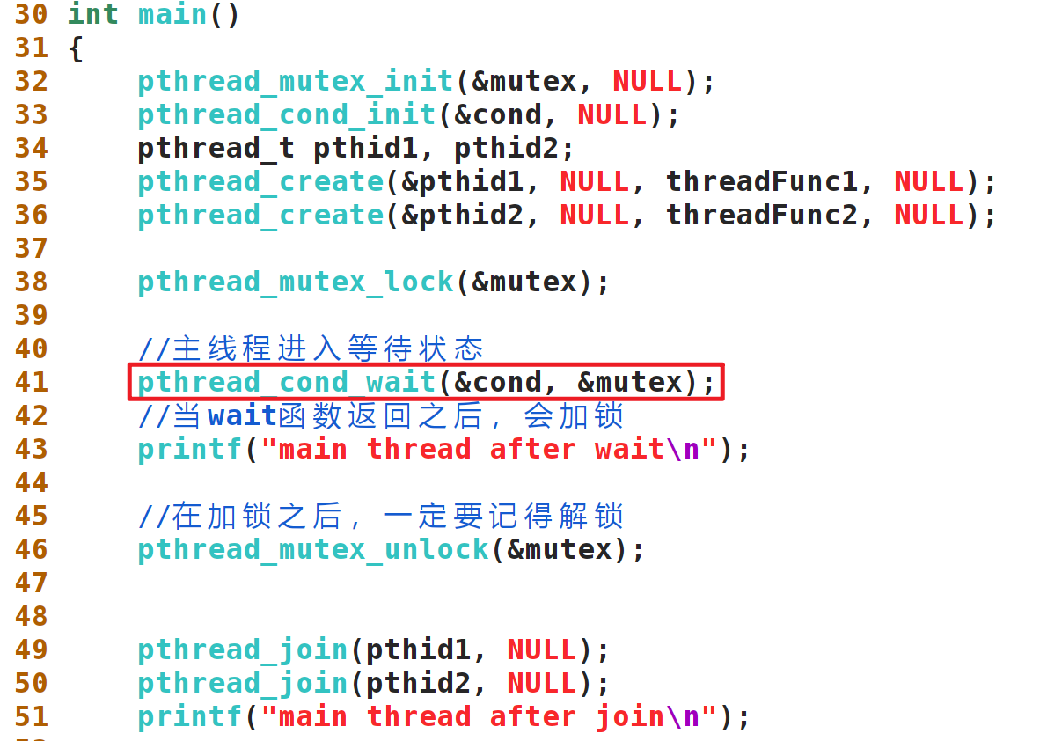
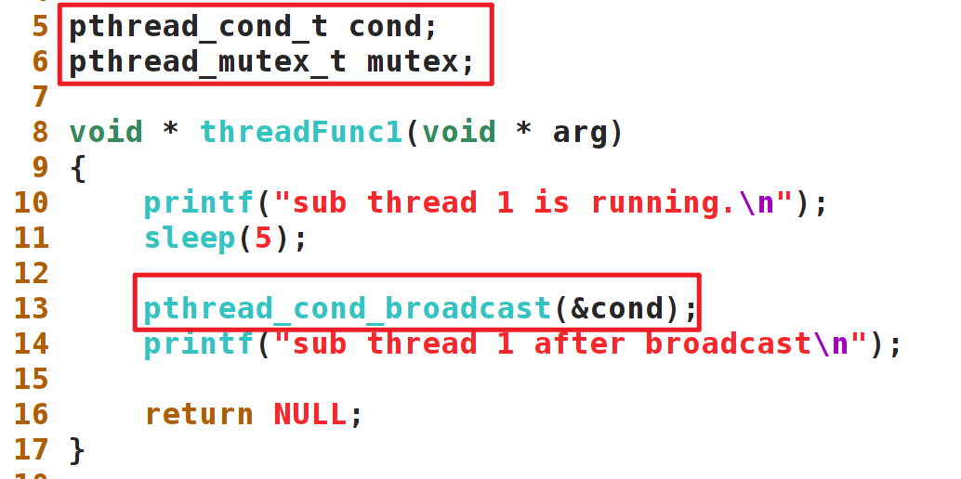
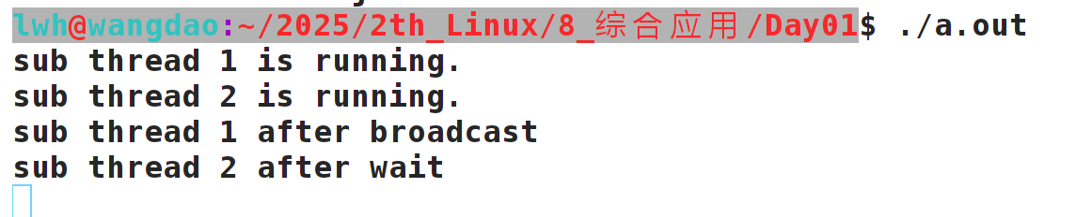
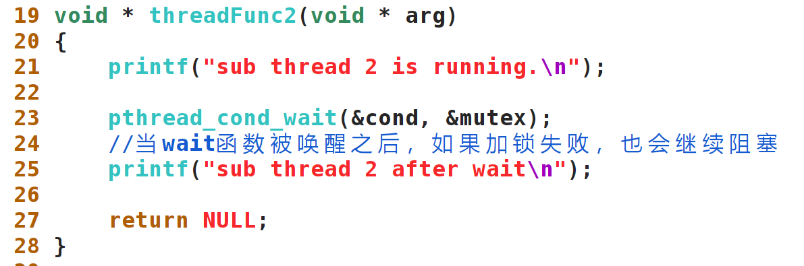
测试用例1
从结果来看，main线程和2号线程调用wait函数之后，都会进入阻塞状态；当1号线程发送了broadcast通知后，2号线程抢先加到锁了，从wait函数返回了，但没解锁；这样导致main函数无法加锁成功，一直阻塞

Slide 36
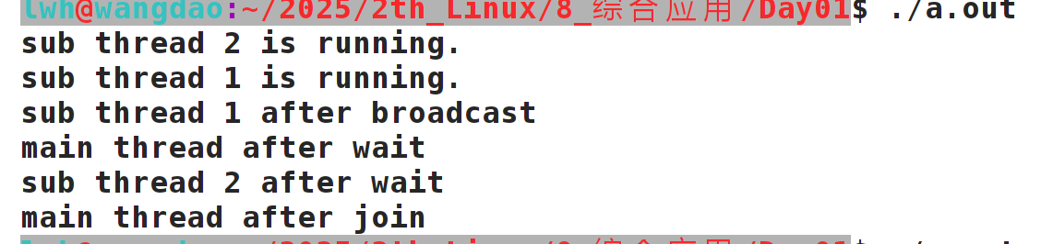
测试用例2
从结果来看，main线程和2号线程调用wait函数之后，都会进入阻塞状态；当1号线程发送了broadcast通知后，main线程抢先加到锁了，从wait函数返回了，之后解锁了；这样2号线程也可以加锁成功，正常退出；main线程也可以正常退出；但2号线程退出时，没有完成解锁操作

Slide 37


测试用例3
总结：条件变量使用之前应该加锁，使用完之后要解锁

Slide 38



新需求测试用例

Slide 39

用C++封装互斥锁和条件变量

Slide 40
生产者和消费者问题
//从队头取数据
将数据添加到队尾
生产者(线程)
消费者（线程）
class ConsumerThread : public wd::Thread
{
void run();
};
流水线
class ProducerThread : public wd::Thread
{
void run();
};
在多线程环境之下能保证线程安全吗？
临界资源
class TaskQueue{ queue<int> que;
size_t queSize;
Mutex mutex;
Condition notFull;
Condition notEmpty;
}
队列是否为空？消费者当队列为空时不能取数据，只能等待
队列是否已满？生产者当队列已满时不能放数据，只能等待

Slide 41

类图

Slide 42


TaskQueue

Slide 43


PC

Slide 44
线程池
线程池的处理方式：预先开启N个子线程，当有请求过来时，就执行，没有请求过来时就阻塞，从而达到复用线程的目的
线程池本质上也是生产者和消费者问题
用户发出请求
服务器
对于用户的每一个请求都可以用一个子线程进行处理
request
response
子线程的创建 -> 处理 -> 回收子线程
当请求量（并发量）比较大之后，频繁的创建和销毁子线程也是有很大的开销

Slide 45

类图

Slide 46

基于对象的线程

Slide 47

基于对象的线程池

